Slide 1
«ЧТО ТАКОЕ СЕМЬЯ?»
Презентацию составила:
учитель начальных классов
высшей квалификационной категории
МКОУ «СОШ №4» ГО Верхняя Пышма
Апаликова Наталия Александровна

Slide 2
ЧТО ТАКОЕ СЕМЬЯ?
У меня есть мама У меня есть папа У меня есть бабушка У меня есть дедушка А у них есть я
А одним словом – все это
СЕМЬЯ

Slide 3
«Семья – это группа родственников, живущих вместе» С.И.Ожегов

Slide 4
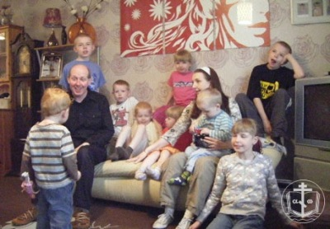
Где живёт семья?
Семья живет в одной квартире.

Slide 5
Как члены семьи относятся друг
к другу?
Члены семьи любят и уважают
друг друга.

Slide 6
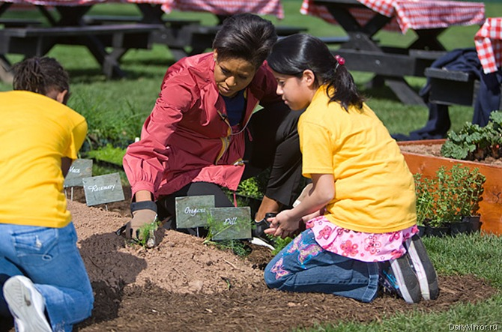
Чем занимается семья?
Семья занимается домашним
хозяйством.

Slide 7
Как отдыхает семья?
Вместе отдыхают и проводят свободное время.

Slide 8
Как и куда распределяют деньги?
Совместно распределяют
деньги на покупки и хозяйство.

Slide 9
Семья – это счастье, любовь и удача, Семья – это летом поездки на дачу. Семья – это праздник, семейные даты, Подарки, покупки, приятные траты. Семья – это труд, друг о друге забота, Семья – это много домашней работы. Семья – это важно! Семья – это сложно! Но счастливо жить одному
невозможно!

